Slide 1




Etude du comportement d’un réseau électrique utilisé pour la transmission de données numériques
I. Aouichak, I. Elfeki, Y. Raingeaud, J.-C. Le Bunetel
GREMAN UMR 7347 CNRS Université de Tours
CONGRES NATIONAL DE LA RECHERCHE EN IUT
6-7 JUIN 2019, TOULON

Slide 2

Plan de la présentation
Contexte et objectifs
Description de la communication CPL
Caractérisation du réseau électrique
Résultats
Conclusions

Slide 3
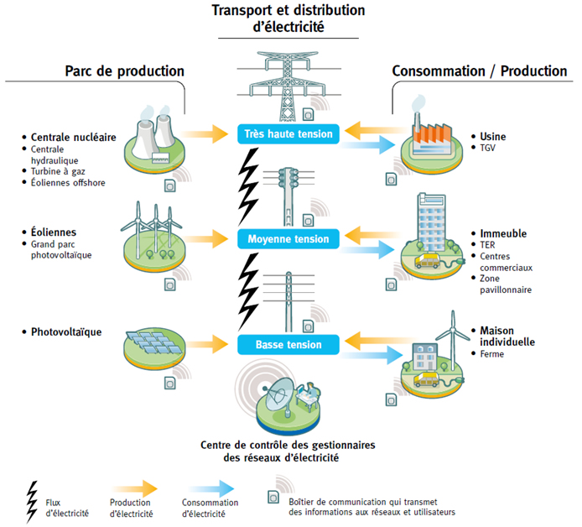
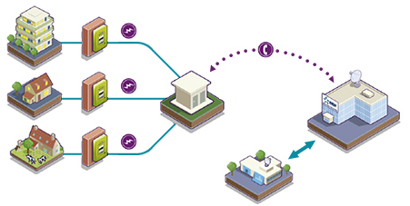
Contexte et objectifs
Description de la
communication CPL
Caractérisation du réseau électrique
Résultats
Conclusions
Contexte
Augmentation de la consommation électrique
  Nécessité de renforcer le réseau électrique
  Retardement de travaux de renforcement par une gestion plus intelligente entre consommation et productions renouvelables
Gestion du réseau par le contrôle à distance la consommation
  Contrôle à distance de la consommation des entreprises et/ou des particuliers en fonction de la disponibilité d’énergie produite localement
  Réseau électrique utilisé comme support de télécommunication
  Développement d’appareils électriques connectés => gestion du fonctionnement d’appareils domestiques en fonction du tarif de l’électricité

Slide 4
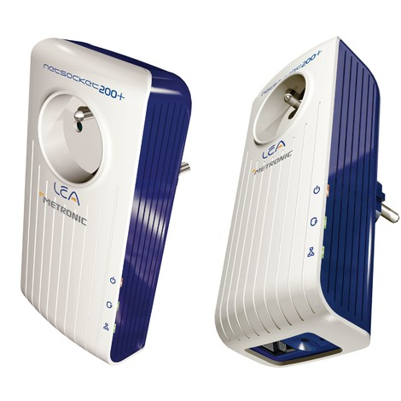
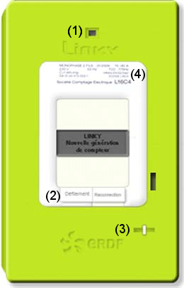
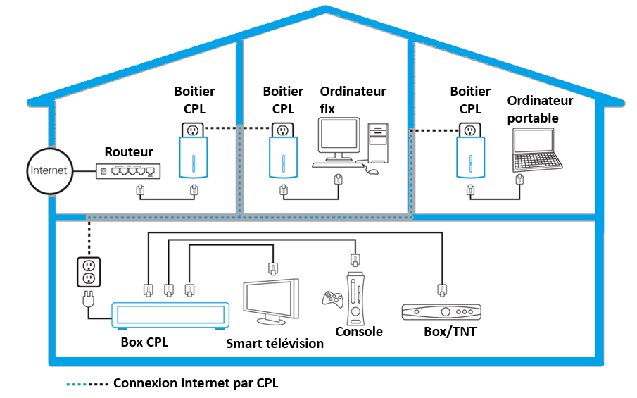
Contexte et objectifs
Description de la
communication CPL
Caractérisation du réseau électrique
Résultats
Conclusions
Objectifs
Etudier les performances avant de déployer les systèmes de gestion
  Courant Porteur en Ligne bas débit
  Courant Porteur en Ligne haut débit
Modéliser l’environnement que constituent les différents réseaux électriques
  Réseau de distribution public
  Réseau des habitations privées
  Détermination de la longueur
  des lignes électriques
Simuler son comportement

Slide 5
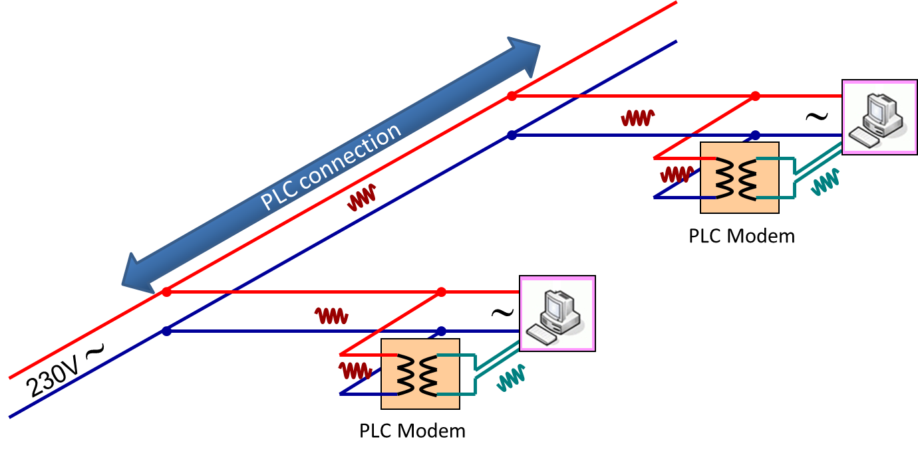
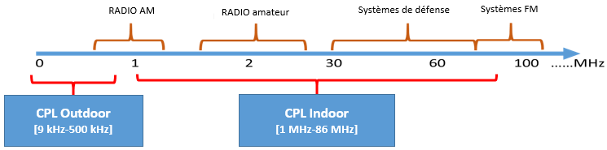
Contexte et objectifs
Description de la
communication CPL
Caractérisation du réseau électrique
Résultats
Conclusions
Principe de la communication par Courant Porteur en Ligne CPL
Superposition de signaux électriques
  Tension 230V de fréquence 50Hz
  Tension 1V de fréquence comprise entre 9kHz à 86MHz contenant les données à transmettre
+
=
2 bandes de fréquence allouées à la communication
  Basse fréquence : 9 kHz à 500 kHz : bas débit
  Haute fréquence 1 MHz à 86 MHz : haut débit

Slide 6
Contexte et objectifs
Description de la
communication CPL
Caractérisation du réseau électrique
Résultats
Conclusions
Plan de la présentation
Contexte et objectifs
Description de la communication CPL
Caractérisation du réseau électrique
  Caractérisation du réseau de distribution public
  Caractérisation du réseau électrique d’une habitation
Résultats
Conclusions

Slide 7
Contexte et objectifs
Description de la
communication CPL
Caractérisation du réseau électrique
Résultats
Conclusions
Plan de la présentation
Contexte et objectifs
Description de la communication CPL
Caractérisation du réseau électrique
  Caractérisation du réseau de distribution public
  Caractérisation du réseau électrique d’une habitation
Résultats
Conclusions

Slide 8
Contexte et objectifs
Description de la
communication CPL
Caractérisation du réseau électrique
Résultats
Conclusions
Caractérisation du réseau de distribution public
Distance élevée entre l’émetteur (poste de distribution) et le récepteur (compteur du particulier)
  Complique la mesure de caractérisation du réseau électrique
  Mesure de l’atténuation des signaux transmis par plusieurs kilomètres de ligne électrique à l’aide d’un émetteur et d’un récepteur
Développement d’un système de mesure
  Création de 2 systèmes OCXO fournissant une référence de temps universelle synchronisée
  Synchronisation de l’appareil d’émission avec celui de réception

Slide 9
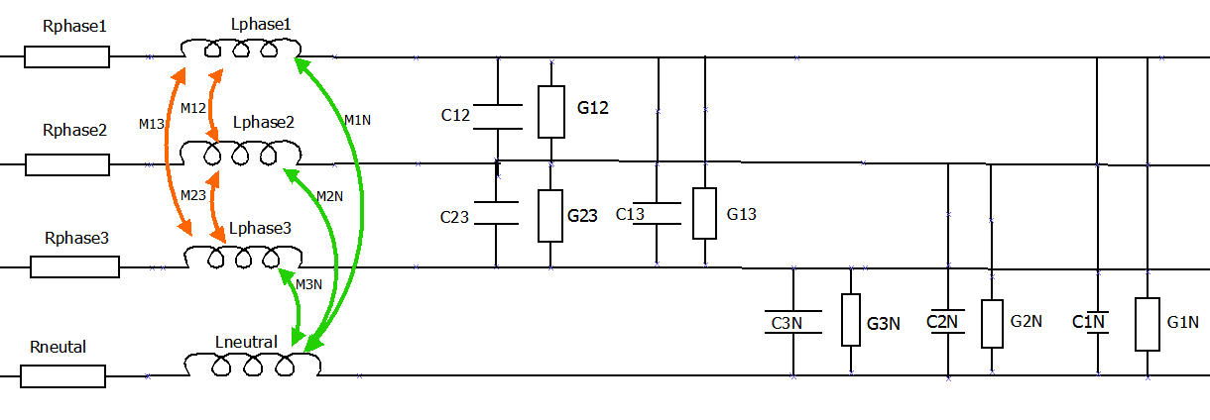
Contexte et objectifs
Description de la
communication CPL
Caractérisation du réseau électrique
Résultats
Conclusions
Caractérisation du réseau de distribution public
Modélisation mathématique de l’atténuation d’un câble électrique de 2 m
  Mesure en laboratoire des paramètres électriques : résistances, inductances, condensateurs
  Détermination du schéma électrique équivalent à 2 m de câble
  Bande fréquentielle étudiée : 9kHz – 500kHz

Slide 10


Contexte et objectifs
Description de la
communication CPL
Caractérisation du réseau électrique
Résultats
Conclusions
Caractérisation du réseau de distribution public
Modélisation mathématique de l’atténuation d’un réseau électrique
  Association des tronçons de 2 m jusqu’à avoir la taille du réseau électrique
  Calcul de l’atténuation d’un réseau et comparaison à la mesure expérimentale

Slide 11
Contexte et objectifs
Description de la
communication CPL
Caractérisation du réseau électrique
Résultats
Conclusions
Plan de la présentation
Contexte et objectifs
Description de la communication CPL
Caractérisation du réseau électrique
  Caractérisation du réseau de distribution public
  Caractérisation du réseau électrique d’une habitation
Résultats
Conclusions

Slide 12
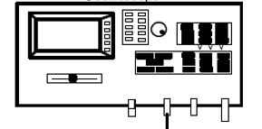


Contexte et objectifs
Description de la
communication CPL
Caractérisation du réseau électrique
Résultats
Conclusions
Caractérisation du réseau électrique d’une habitation
Mesure de l’atténuation entre 2 prises électriques
  Bande fréquentielle étudiée : 1 MHz -100 MHz
  Même technique de mesure que pour le réseau de distribution
  Distance entre les prises réduites ⇨ Utilisation d’un seul appareil de mesure : récepteur et générateur inclus dans le même appareil
Modélisation mathématique de l’atténuation entre 2 prises
  Approche multi-trajet ⇨ Prendre en compte les phénomènes de réflexion, transmission, atténuation, retard
  Propagation de l’Onde électrique injectée dans une prise dans l’ensemble du réseau par de multiple chemin avant d’arriver à la prise où est placé le récepteur
  Objectif : trouver tous les chemins possibles entre les 2 prises électriques
  Nécessité de connaitre la longueur des câbles électriques et l’architecture du réseau
$$Trajet 1$$
Modem
émetteur
$$Trajet 2$$
Modem
récepteur

Slide 13
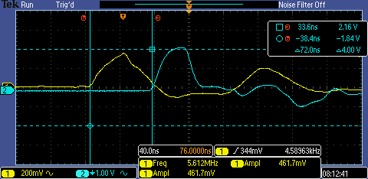
Contexte et objectifs
Description de la
communication CPL
Caractérisation du réseau électrique
Résultats
Conclusions
Méthode de détermination d’architecture d’un réseau
  Mesure basée sur le temps de propagation d’une impulsion électrique
  Vitesse du signal dans un câble : 200 000 km/s
  66% de la vitesse de la lumière
Emetteur
Récepteur

Slide 14
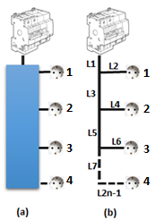
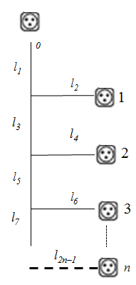

Contexte et objectifs
Description de la
communication CPL
Caractérisation du réseau électrique
Résultats
Conclusions
Détermination de chaque portion du réseau électrique
0
0
Avec
n = Nombre de prises
d₀₁ = mesure de la distance entre la prise 0 et 1
l_{n} = longueur de la portion du réseau n à déterminer
Notes:
La Matrice [A] permet d’exprimer le vecteur des distance [d] entre les prises en fonction du vecteur des longueurs élémentaires

Slide 15
Contexte et objectifs
Description de la
communication CPL
Caractérisation du réseau électrique
Résultats
Conclusions
Plan de la présentation
Contexte et objectifs
Description de la communication CPL
Caractérisation du réseau électrique
  Caractérisation du réseau de distribution public
  Caractérisation du réseau électrique d’une habitation
Résultats
Conclusions

Slide 16
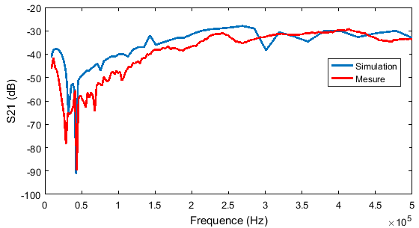
Contexte et objectifs
Description de la
communication CPL
Caractérisation du réseau électrique
Résultats
Conclusions
Résultats
Réseau de distribution électrique
  Atténuation obtenue sur un réseau de distribution de 50 m (câble souterrain et câble aérien torsadé)
  Calcul réalisé avec des valeurs approximatives des différentes branches du réseau
  Résultat obtenu suffisamment précis pour estimer la capacité du réseau à transmettre des données numériques

Slide 17
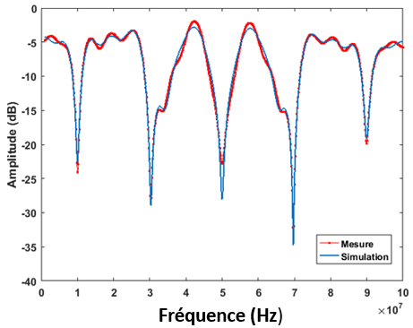
Contexte et objectifs
Description de la
communication CPL
Caractérisation du réseau électrique
Résultats
Conclusions
Résultats
Réseau électrique domestique
  Atténuation obtenue sur un réseau électrique beaucoup plus petit entre 2 prises électriques
  Résultat obtenu très représentatif de l’influence sur les données numériques à transmettre
  Fortes atténuations dues à la présence de nombreuses branches présentes dans le réseau électrique

Slide 18
Contexte et objectifs
Description de la
communication CPL
Caractérisation du réseau électrique
Résultats
Conclusions
Conclusions
Etude pour aider à la mise en œuvre cette technique de transmission de données numériques par courant porteur en ligne
Travaux déroulés en deux phases
  Caractérisation expérimentale des phénomènes d’atténuation sur les réseaux électriques
  Identification mathématique permettant d’obtenir les capacités des réseaux électriques à être utilisés pour transmettre de l’information
Développement d’un logiciel de calcul avec une interface graphique
  Saisie des réseaux électriques à étudier
  Détermination des capacités à transmettre des données du réseau électrique
  Travaux d’installation de nouveaux câblages évités => atout économiquement du Courant Porteur en Ligne

